Slide 1
Klasifikasi sentimen pada komentar resotran di halaman web zomato
I Putu Indra Aristya
Yogi Wisesa Chandra
Raginda Firdaus

Slide 2
Sentimen

Slide 3
Proses pelatihan
MNB
Model
Preproses (tanpa stemming)
Mutual Information
SVM
Model
data
Preproses (dengan stemming)
Mutual Information
SVM
Model
MNB
Model

Slide 4
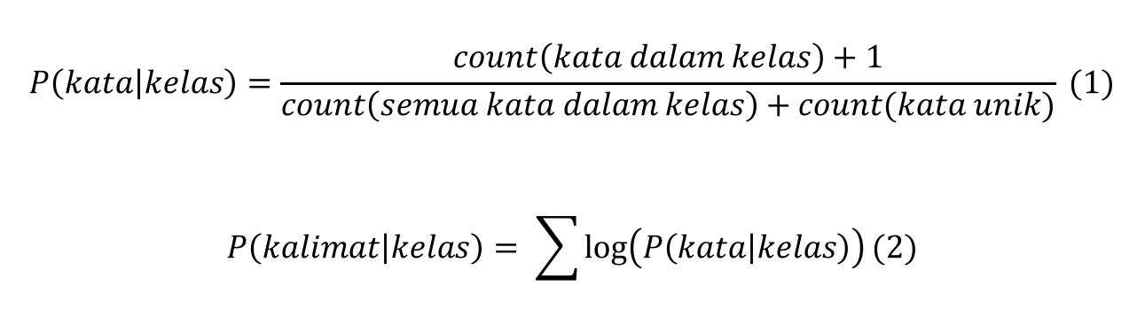
Metode: Multinomial naïve bayes
$$P\left(kata | kelas\right)=\frac{count\left(kata dalam kelas\right)+1}{count\left(semua kata dalam kelas\right)+count(kata unik)} (1)$$
$$P\left(kalimat | kelas\right)= \sum{\log\left(P\left(kata | kelas\right)\right)(2)}$$

Slide 5
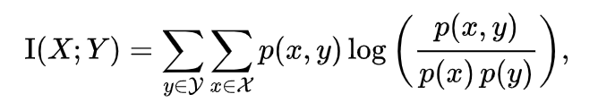
Metode: mutual information & SVM
Mutual Information
SVM Linear

Slide 6
AKurasi

Slide 7
Analisa & kesimpulan
Stemming dapat membantu menaikkan akurasi karena mengurangi variansi kata – kata yang mungkin dapat dikenali berbeda.
Mutual Information dapat mengurangin fitur yang diklasifikasi sehingga dapat memberikan akurasi yang lebih baik

